Slide 1
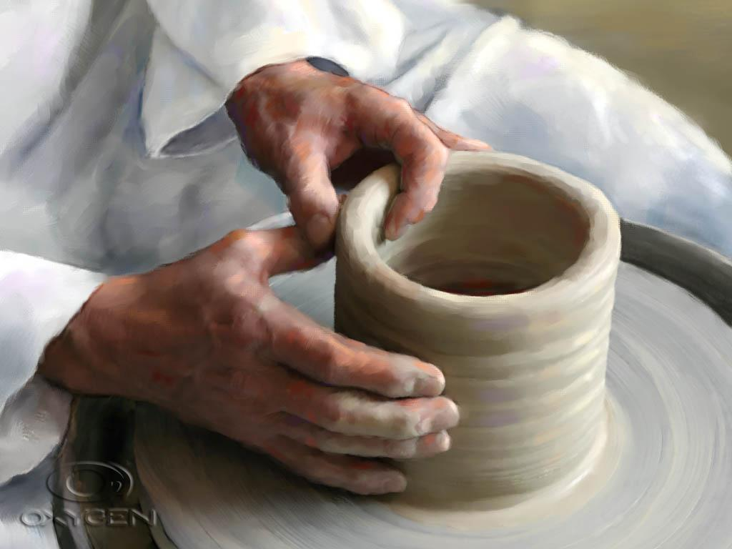
作个被上帝
所造的人
出埃及记
Dr. Rick Griffith, Crossroads International Church Singapore
CICFamily.com • BibleStudyDownloads.org

Slide 2

我们的生活充满变化。
生活
改变舒适区
Notes:
变化处处伴随着我们。你没有办法回避。我们在科技、人们的态度、价值观、家庭及教会（包括教会的成员、活动以及崇拜时间）等各方面都看到不停出现的变化。

Slide 3
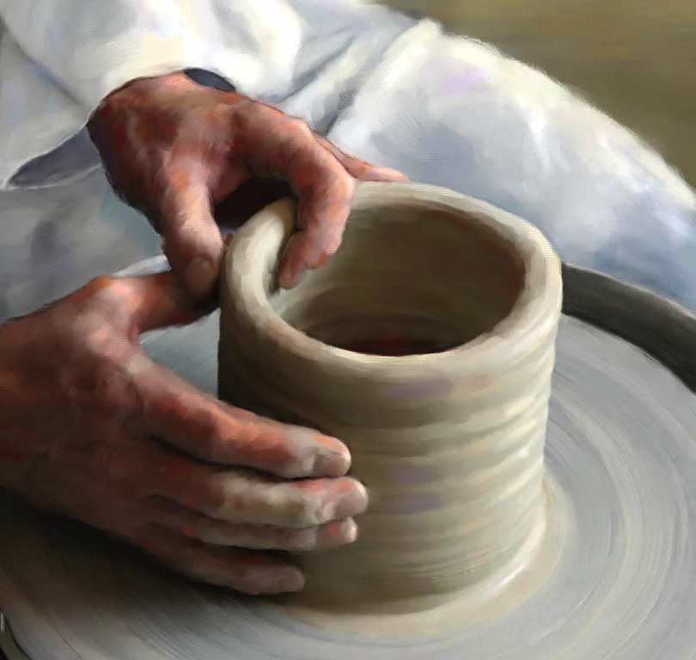
How is God forming us?
神怎样塑造我们？
Notes:
I wonder how much the changes around us contribute to God forming us. How much of the changes in your life do you credit to God? Do you see what he is doing in your life? We often talk about God forming in us, though.
我想知道我们周围的变化在多大程度上促成了上帝对我们生命的塑造。你认为你生活中的变化有多少是上帝造成的？你看到他在你生活中做了什么吗？不过，我们经常谈论上帝在我们身上的塑造。

Slide 4
为什么神要塑造我们?
2个原因
出埃及记
Notes:
The real issue we don’t often discuss is this: Why is God forming us?
我们很少讨论的问题是：上帝为什么要塑造我们？

Slide 5
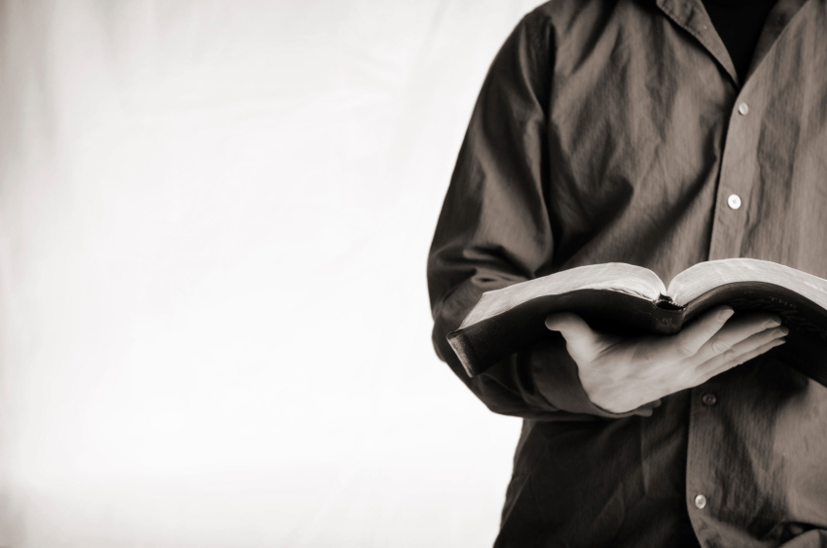
让我们一起考察经文
圣经：
每一卷书
Notes:
We are in a study through the whole Bible right now, book by book. The goal is to give us a basic understanding of each book of the Bible.
我们现在正在逐一研究整本圣经。目标是让我们对圣经的每一卷书有一个基本的了解。

Slide 6

出埃及
的
路线
迦南
107
歌珊
尼罗河
西奈山
埃及
米甸
Notes:
Moses wrote the first five books of the Bible after Israel had escaped Egypt. Yet they still needed to see why.
摩西在以色列人逃离埃及之后写下了圣经的前五卷书。但他们仍需要了解其中的原因。

Slide 7
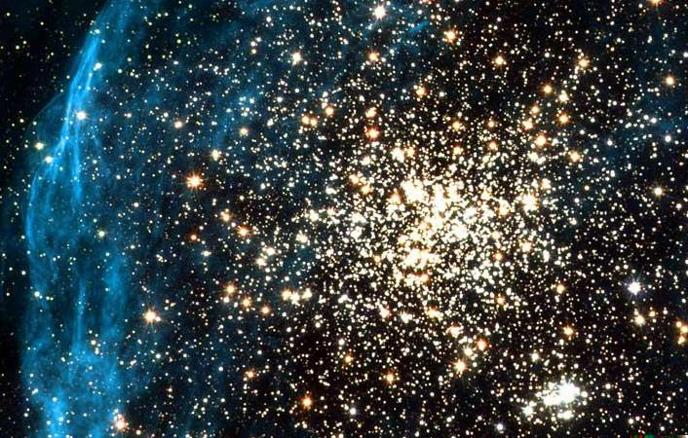
创世纪的
关键词
56
检举
19
©2003 TBBMI
7.5.03a.
Notes:
Genesis told the original Jewish audience in the wilderness that they were a unique, chosen people.
《创世记》告诉旷野中的原始犹太大众，他们是一个独特的、被拣选的民族。

Slide 8


你如何在这充满偶像的世界任然
对上帝忠诚？
心中的偶像
创世记
Notes:
Genesis told the original audience coming from the idols of Egypt and heading to the idols of Canaan that they needed to be faithful to God. But how? Two ways!
创世记告诉最初的读者，他们从埃及的偶像中走出来，走向迦南的偶像，他们需要对上帝忠诚。但如何做到呢？两种方法！

Slide 9

重点
活出上帝所拣选的
你和承诺的祝福
创世记
Notes:
The key concepts of Genesis are choice and promise—said differently, election and covenant.
God chose Israel and covenanted with Abraham to make a great nation from him.
创世记》的关键概念是选择和应许，换句话说，就是拣选和立约。
上帝选择了以色列，并与亚伯拉罕立约，要从他那里建立一个伟大的民族。

Slide 10
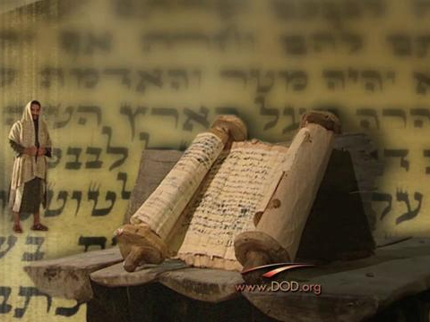
出埃及记背景
Notes:
So we have now come to Exodus. Who were the first readers of this book of Exodus that we’re studying?
所以我们现在来到了《出埃及记》。我们正在学习的这本《出埃及记》的第一批读者是谁呢？

Slide 11
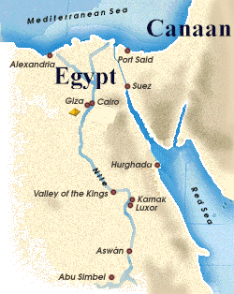
约瑟的生亡
(创世记的最后一节)
“约瑟死了，正一百一十岁。人用香料将他薰了，把他收殓在棺材里，停在埃及。”
(50:26)
神的应许之地又如何呢？
Notes:
11
Genesis ends with Jacob's large family in Egypt. Now in Exodus we see God making huge strides on his promise to form Jacob’s family into a country.
《创世记》以雅各的大家庭在埃及结束。现在，在《出埃及记》中，我们看到上帝在履行他的诺言方面有着巨大的进展，即将雅各的家族组建成一个国家。

Slide 12
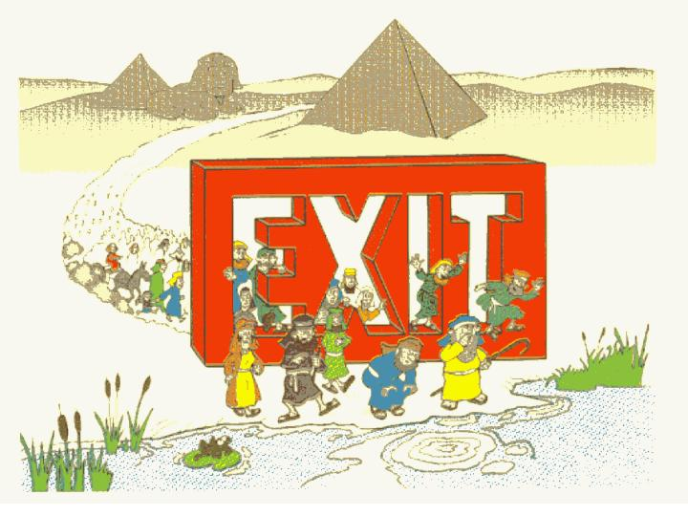
“出走-埃及”
Walk Through The Bible ©1989

Slide 13
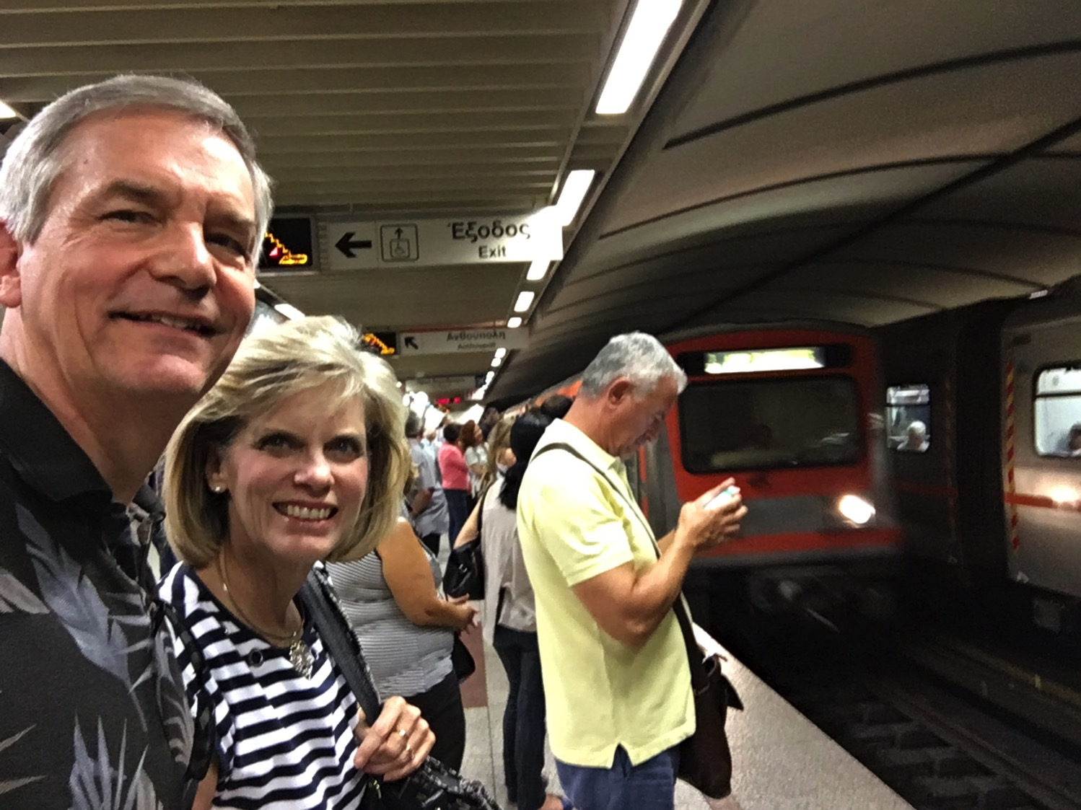
Visiting Corinth
拜访科林斯
Notes:
In September 2016 my wife Susan and I had the privilege to visit Corinth, Greece.
2016 年 9 月，我和妻子苏珊有幸参观了希腊科林斯。

Slide 14
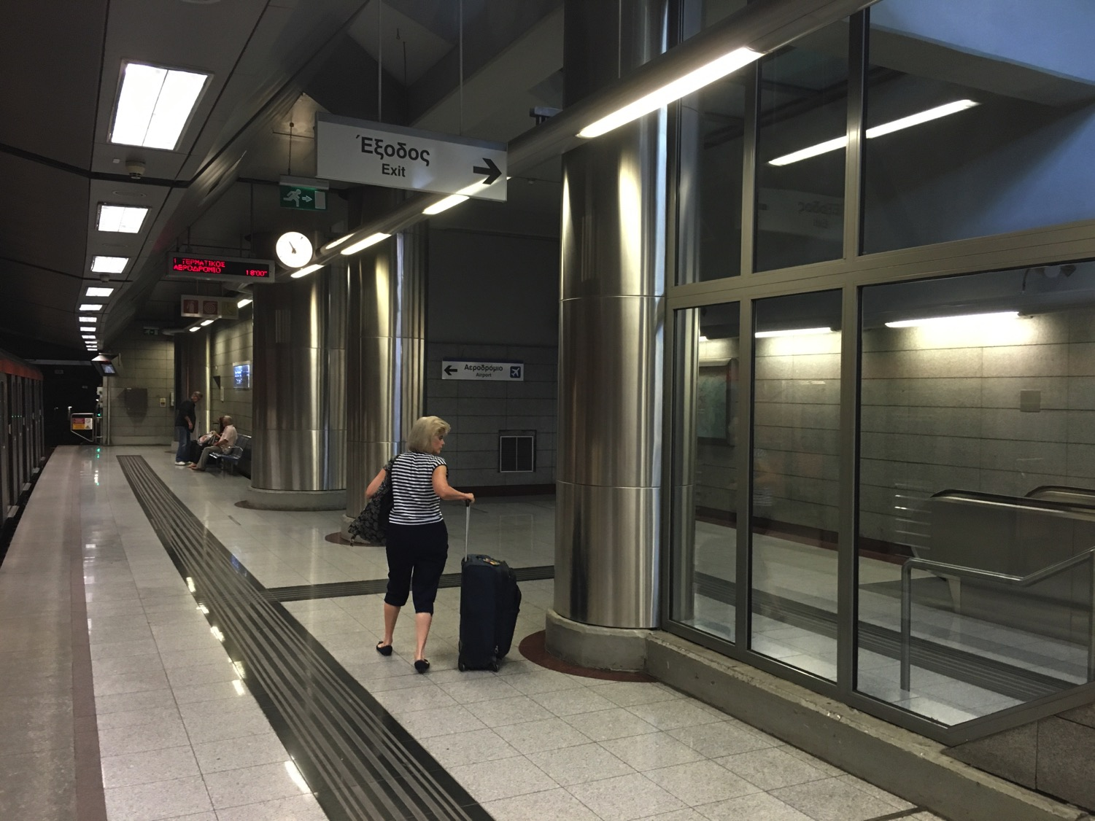
方向?
Notes:
One of the challenges was managing the train system.
其中一个挑战是管理火车系统。

Slide 15
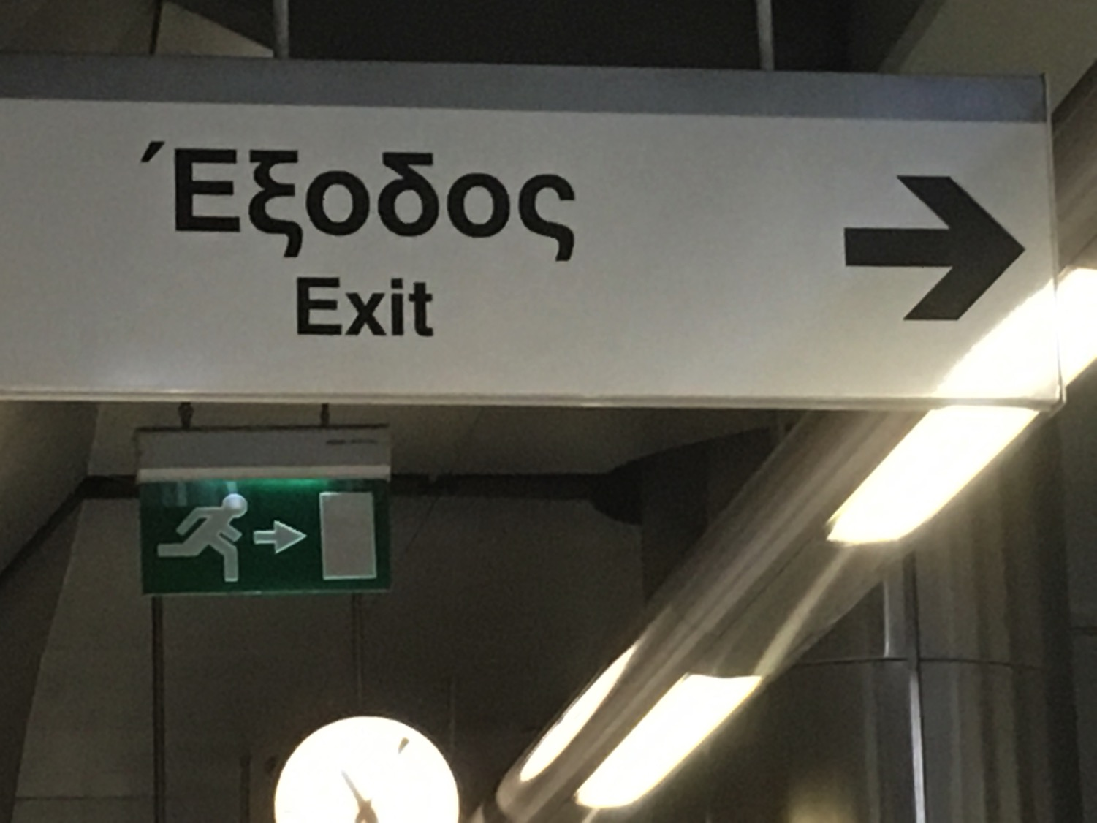
Way Out
出路
Notes:
Fortunately, my three years of Greek in seminary came in handy, for the sign told us "出埃及记," meaning "way out."
• OK, yes, it was in English too!
幸运的是，我在神学院学习了三年的希腊语，这招牌上写着“出埃及记”，意思是“出路”。
• ，是的，它也是英文的！

Slide 16
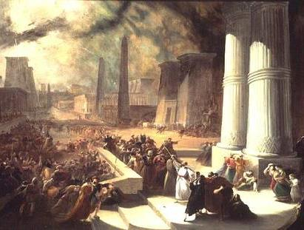
标题
99
英文的翻译含“离开”或“出去”的意思
以色列人出埃及的叙述虽然只占了全书的寥寥几章，但因由该事件的意义在全书内容中的核心地位，“出埃及记”的确是一个恰当的标题.

Slide 17
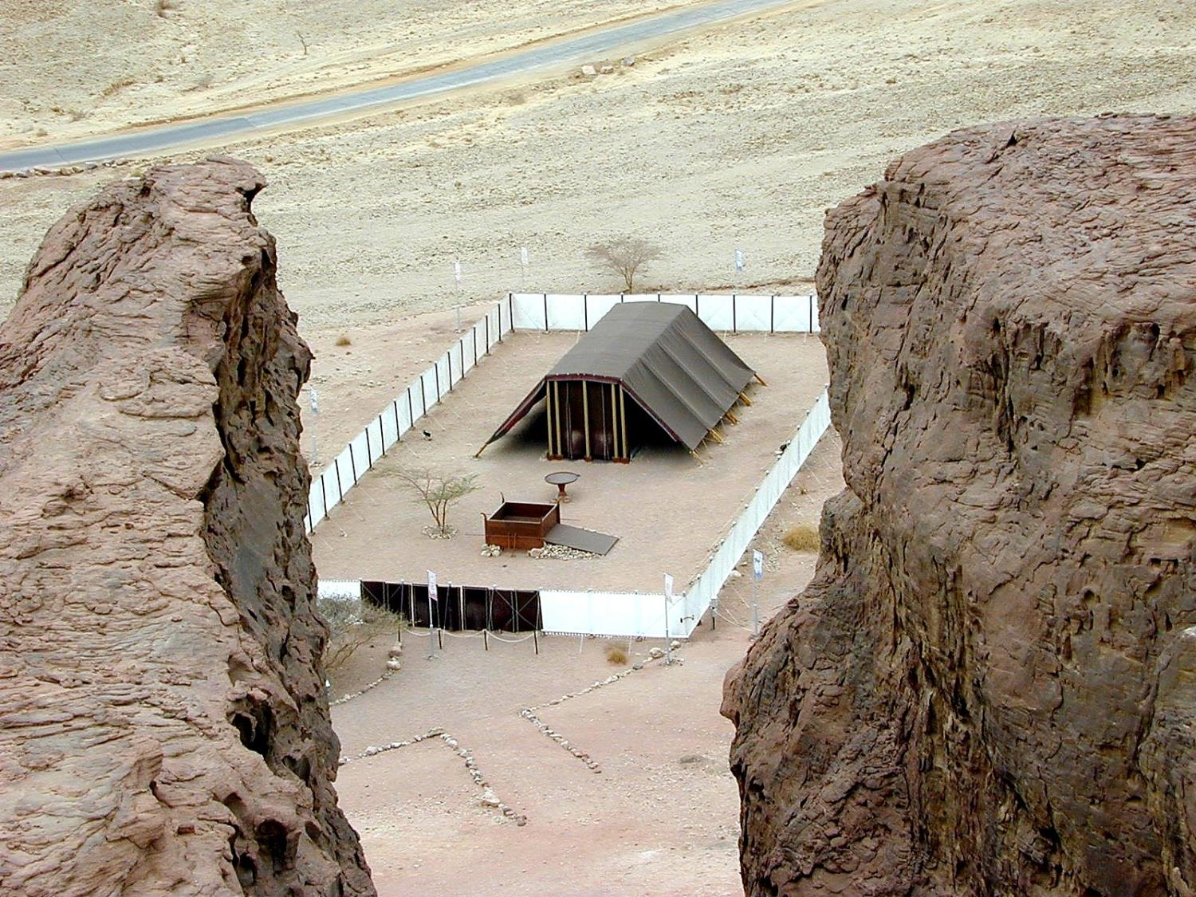
关键词
98
形成

Slide 18

立国的条件
100
Notes:
18

Slide 19
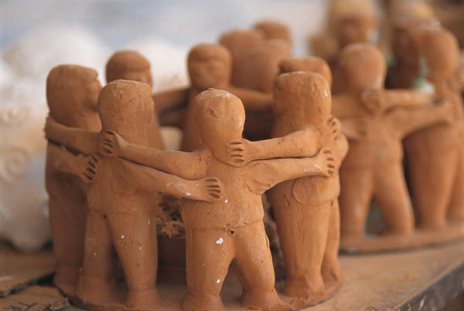
论点
100
要成为一个国家，有三个条件需要满足：
（ 1 ）自由
（ 2 ）政府
（ 3 ）土地
出埃及记记录了前两个条件的实现；唯一缺少的是土地，而这一条件将在约书亚书中被满足。

Slide 20


大纲
98
一个民族开始成形
第1—18 章
第 19—40 章
从奴隶制 得到解放
接受上帝的律法
把以色列带出埃及
除去以色列人心中的埃及
叙事
立法i
自由人
政府
被奴役
解救
教导
埃及
旷野
西奈半岛
400 年
2 个月
10 个月
辛劳与对抗
(1—11)
约的启示
(19—31)
约的订立
(32—40)
救赎与保护
(12—18)
摩西结束在逃
摩西在旷野做领袖
摩西为中间人
摩西颁布律法
预备
(1:1–7:13)
瘟疫
(7:14–11:10)
记念
(12:1–15:21)
供应
(15:22–18:27)
预备
(19)
三段约(20–31)
违约及重订
(32–34)
帐幕完成
(35–40)

Slide 21
出埃及记 关键章节
出埃及记
律法书
帐幕
1–18
19–31
32–40
口述史
教导

Slide 22
Why is God forming us?
为什么神要塑造我们？
2个原因

Slide 23
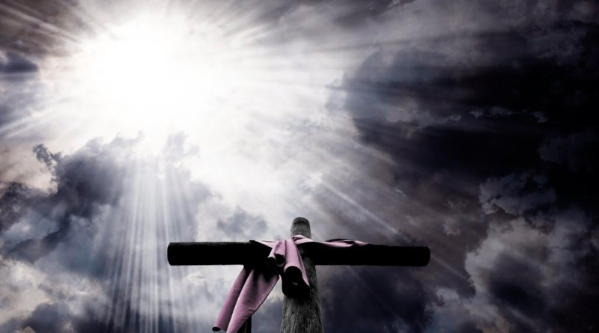
I.神拯救摩西来彰显
他的大能和护理
(出埃及记 1–18).
Notes:
He forms us by delivering us to display his sovereignty and concern.
他通过拯救我们来塑造我们，以显示他的主权和关怀。

Slide 24
出埃及记 关键章节
出埃及记
神把以色列人从埃及
为奴之家领出来
并且在旷野中
保护他们。
1–18
口述史

Slide 25
出埃及记 1–11关键点
1. 神使用摩西来催促法老释放为奴的以色列人：
• 耶和华神护理以色列人,
• 忠心于亚伯拉罕之约和耶和华神主权高过埃及其他一切的神

Slide 26
Slides on
出埃及记 1

Slide 27
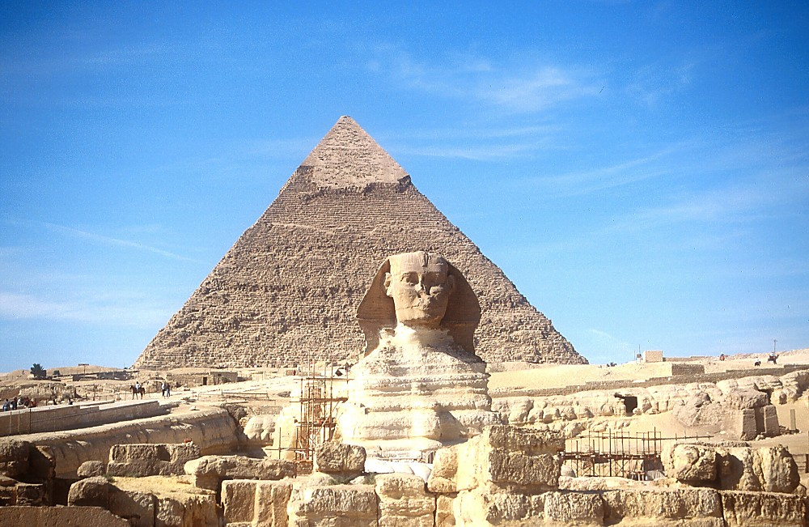
狮身人面像和金字塔
7
JOSEPH
Handbook pg. 24-25
57

Slide 28
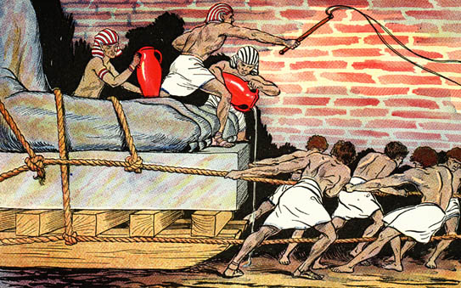
埃及人苦待以色列人

Slide 29
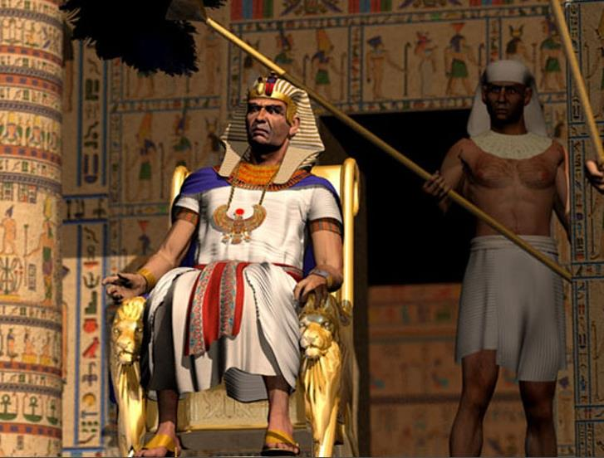
“至高” 王权

Slide 30
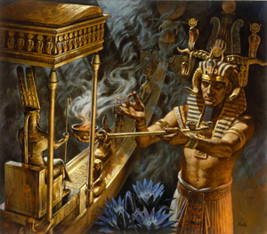
谁的能力大- 法老或耶和华？

Slide 31
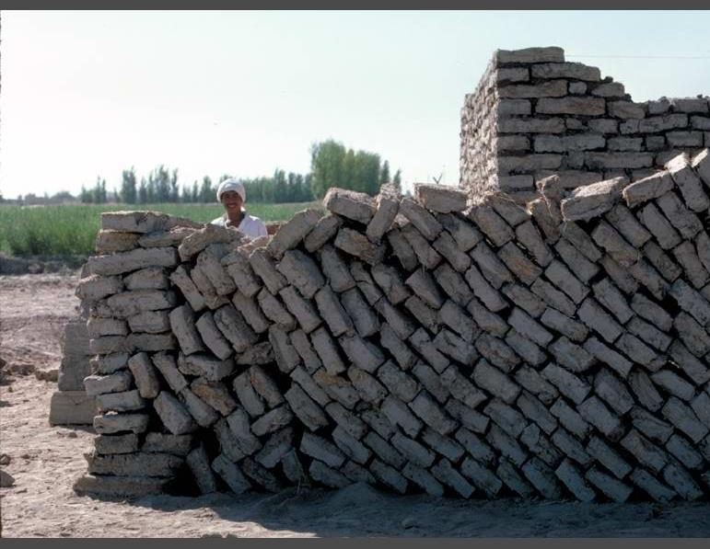
泥砖

Slide 32
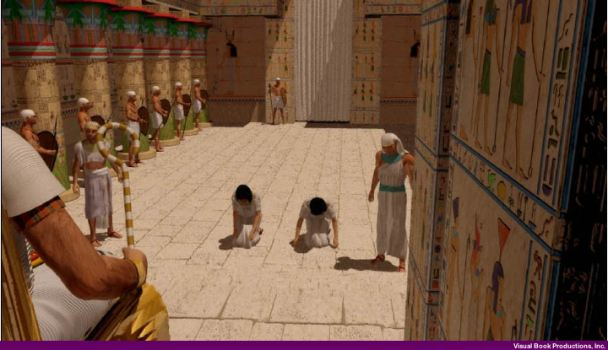
希伯来的两个收生婆 朝见法老
(出1:15-22)

Slide 33
Slides on
出埃及记 2

Slide 34
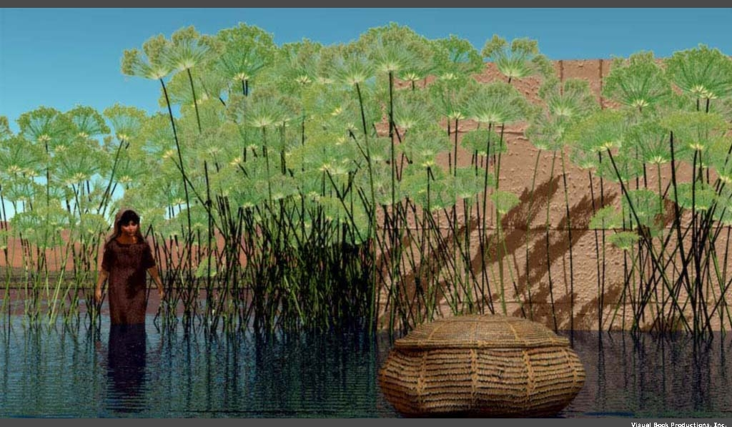
摩西被 “丢在河里” (出 1:22)

Slide 35
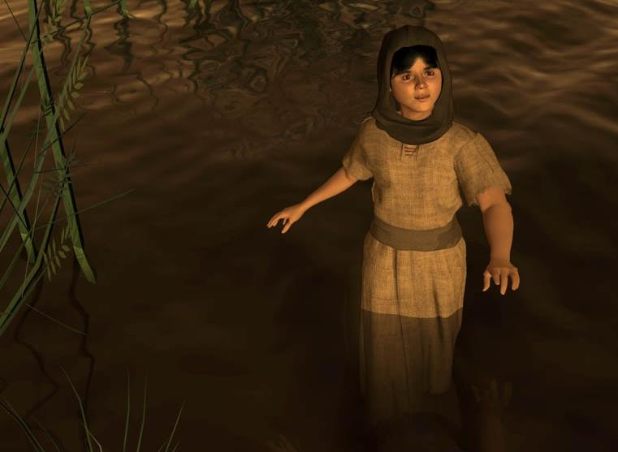
米利暗(出2:4)

Slide 36
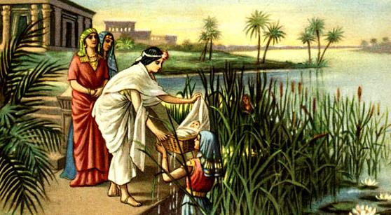
使徒行传 7:20-21 (合和本)
那时， 摩西生下来，俊美非凡，在他的父亲家抚养了三个月。他被丢弃的时候`，法老的女儿拾了去，养为自己的儿子。
.

Slide 37
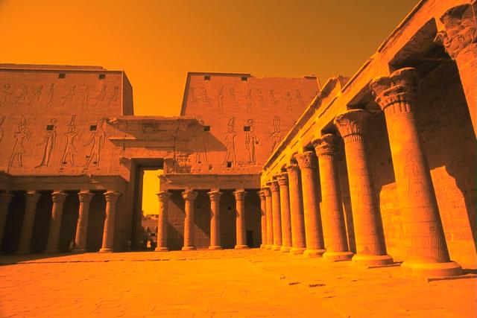
使徒行传7:22
摩西学了埃及人一切的学问，说话行事都有才能。

Slide 38

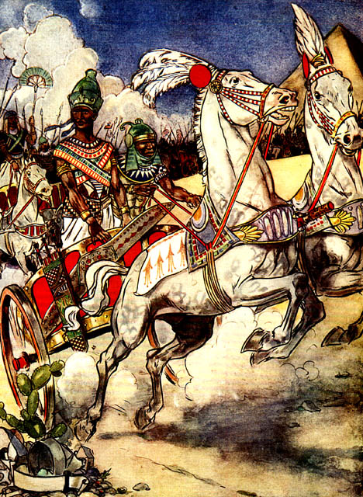
摩西出逃
图特摩斯三世
Thutmose III

Slide 39
米甸
的
位置
迦南
歌珊
尼罗河
西奈山
埃及
米甸

Slide 40
Slides on
出埃及记 3

Slide 41
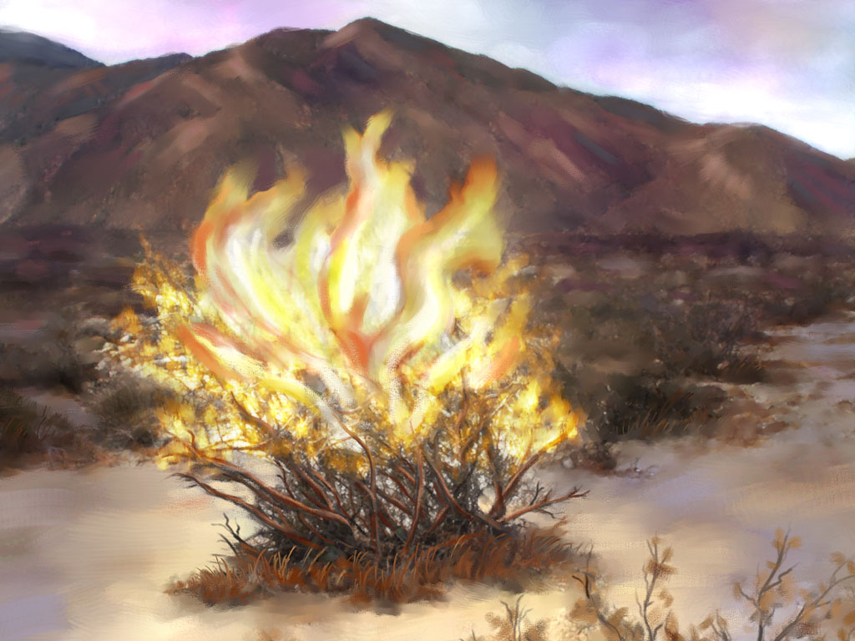
I. 神呼召他的仆人
(出埃及记 3)

Slide 42
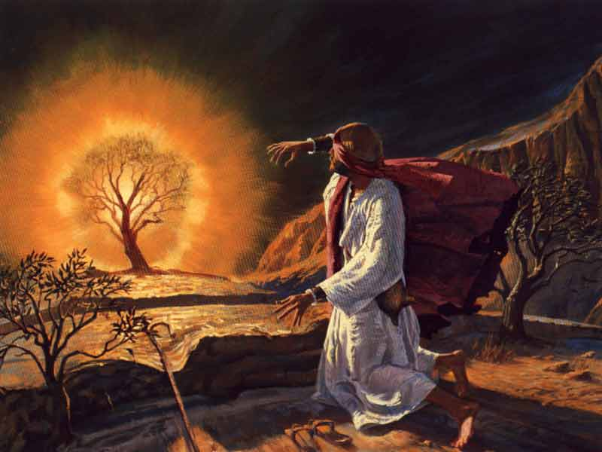
燃烧的荊棘
(出 3:1–4:17)

Slide 43
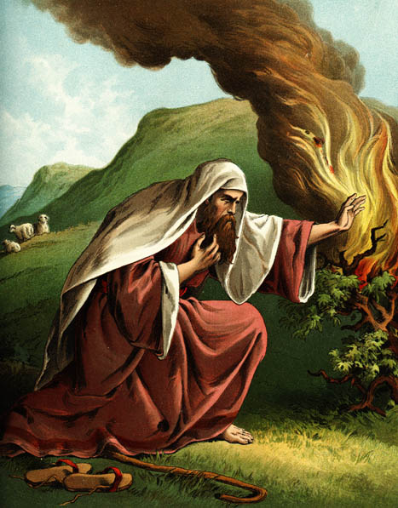
一连串的借口
1. 我是谁呢 (3:11)?
神回答摩西：“我是‘自有永有者’。”又说：“你要对以色列人这样说：‘那自有者派我到你们这里来。’”
(出 3:14 新译本).
2. 你是谁(3:13)?
3. 我失败了怎么办(4:1)?
4. 我拙口笨舌(4:10)
5. 我不想参与(4:13)

Slide 44
Slides on
出埃及记 4

Slide 45
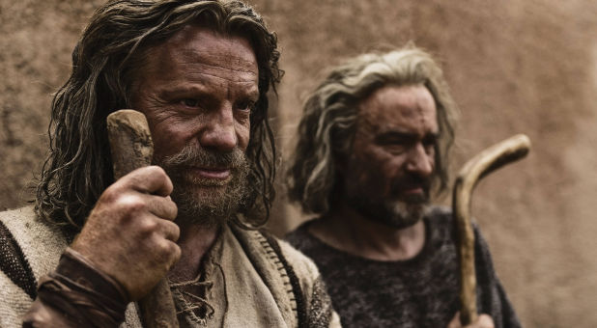
摩西和神的对话在神选定亚伦成为服侍伙伴后完成
(出埃及记 4:13-17)

Slide 46
摩西生命
米甸
100
时长
经文
年代
地点
40 年
王子
出 2:1-10
公元前
1525-1485.
埃及
40 年
牧羊人
出 2:11-25
公元前
1485-1445
米甸
40 年
领袖
公元前
1445-1405
米甸
埃及
旷野
出3:1-申34:8

Slide 47
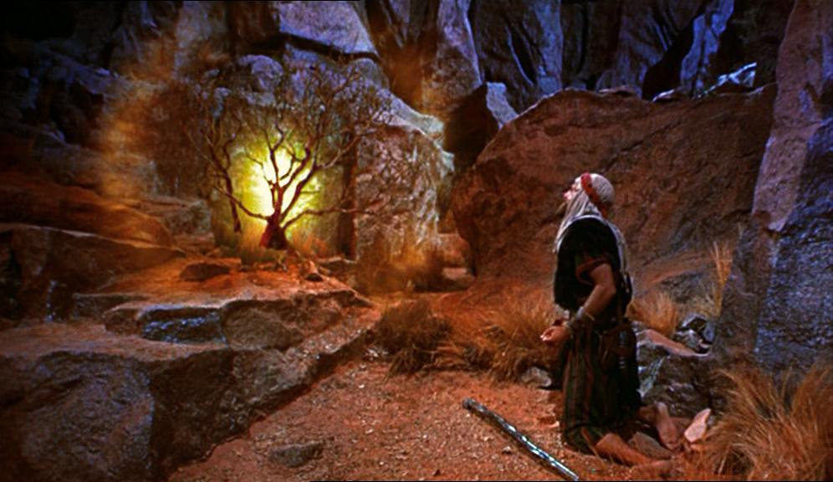
神明白自己不足的神的仆人会显示神的丰富供应 (出埃及记 3–4)

Slide 48
Slides on
出埃及记 7

Slide 49
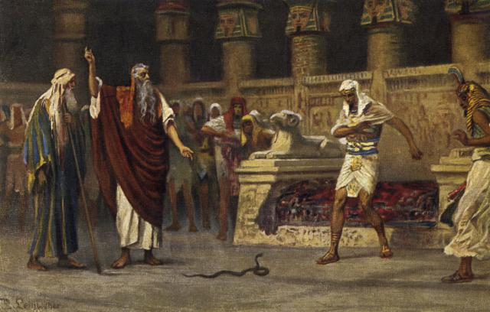
“摩西和亚伦就进到法老那里，照着耶和华吩咐他们的行了；亚伦把手杖丢在法老和法老的臣仆面前，手杖就变了蛇。” (出埃及记 7:10 CNV).

Slide 50
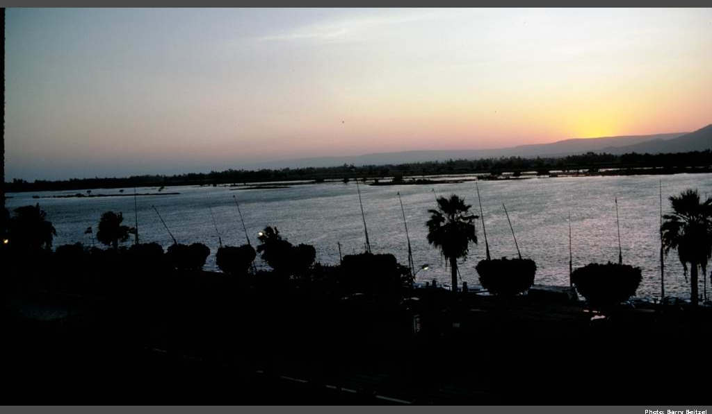
十灾
血
蛙
蚊
蝇
畜疫
疮
雹
蝗
黑暗
杀长子
出埃及 7-12

Slide 51
Slides on
出埃及记 12

Slide 52
2. 神把以色列民从埃及地拯救出来，在旷野中保护他们
出埃及记 12–18的要点
• 他的至高主权,
• 他的能力，
• 他对国家的护理，直到他们有自己的土地。

Slide 53
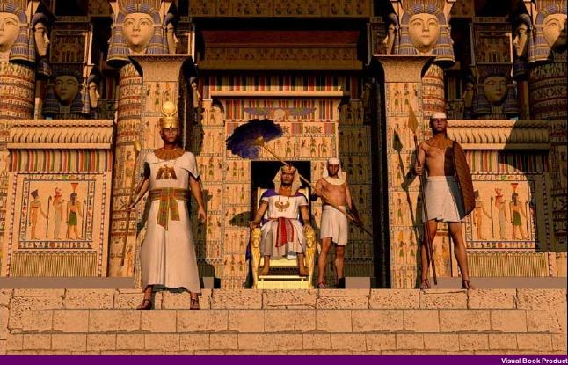
降灾的意义
因为那夜我要巡行埃及地，把埃及地一切头生的，无论是人或牲畜，都击杀了，又要败坏埃及一切的神。
出埃及记 12:12

Slide 54
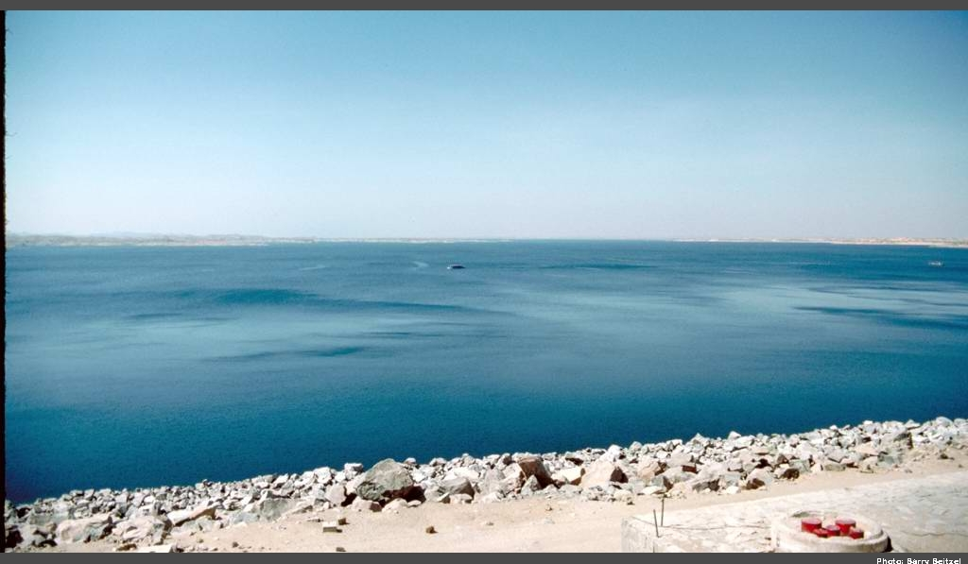
回顾出埃及的意义
正月十五日，就是逾越节的次日，以色列人从兰塞起行，在一切埃及人眼前昂然无惧地离去。所行的路程记在下面。那时，埃及人正埋葬他们的长子，
民数计 33:3-4

Slide 55
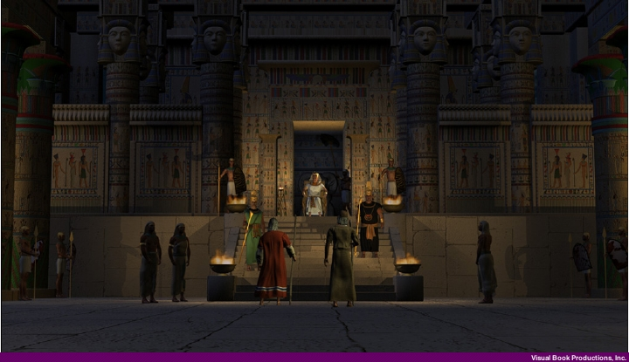
回顾出埃及的意义
……耶和华也对他们的神施行审判。
民数记33:4

Slide 56
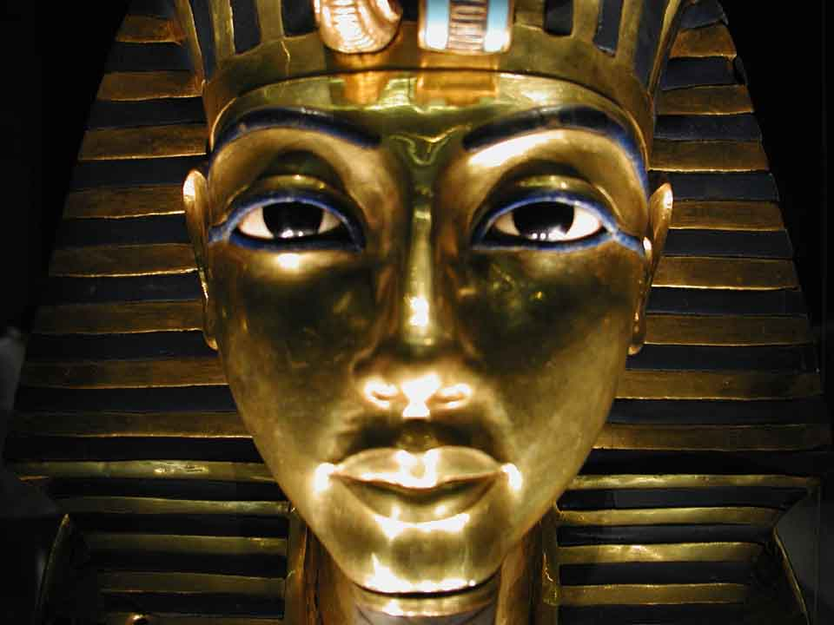
灾祸与埃及神灵
106
John H. Walton, Chronological and Background Charts of the OT, 2d ed., 85
灾祸
经文
可能的受审判的埃及神祗
河水变成血
出
7:14-25
Khnum: 尼罗河的守护神
Hapi: 尼罗河神
Osiris: 尼罗河成血
蛙
8:1-1.5
Heqt: 蛙神; 复活之神
蚊
8:16-19
苍蝇
8:20-32
牲畜的瘟疫
9:1-7
Hathor: 神之母; 有牛的躯体
Apis: 牛神；Ptah：繁殖之神
Mnevis: 圣牛

Slide 57
灾祸与埃及神灵
106
John H. Walton, Chronological and Background Charts of the OT, 2d ed., 85
灾祸
经文
可能的受审判的埃及神祗
疮和脓包
出 9:5-12
Imhotep:
药神
冰雹
出
9:13-35
Nut: 天之神
Isis: 生命之神
Seth: 农作物的守护神
出 l0:1-20
Isis: 生命之神
Seth: 农作物的守护神
蝗虫
黑暗
出
10:21-29
Re, Aten, Atum, Horus: 各类太阳神
长子的死亡
出11:1-12:36
法老化身：欧塞里斯，赐生命的神

Slide 58
出埃及
的
路线
迦南
107
歌珊
尼罗河
西奈山
埃及
米甸

Slide 59
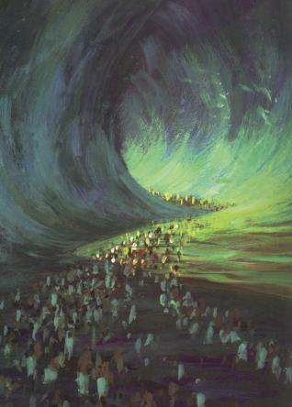
过红海
Yam Sup (出 13:18; 另参 10:19)的原意是 “芦苇海”，但是七十士译本中却错误的翻译成了“红海”
阿蒙诺菲斯二
Amenophis II

Slide 60
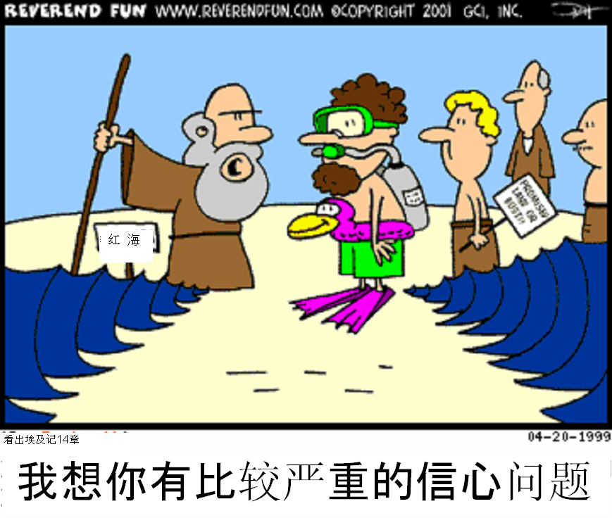
出埃及的信心

Slide 61
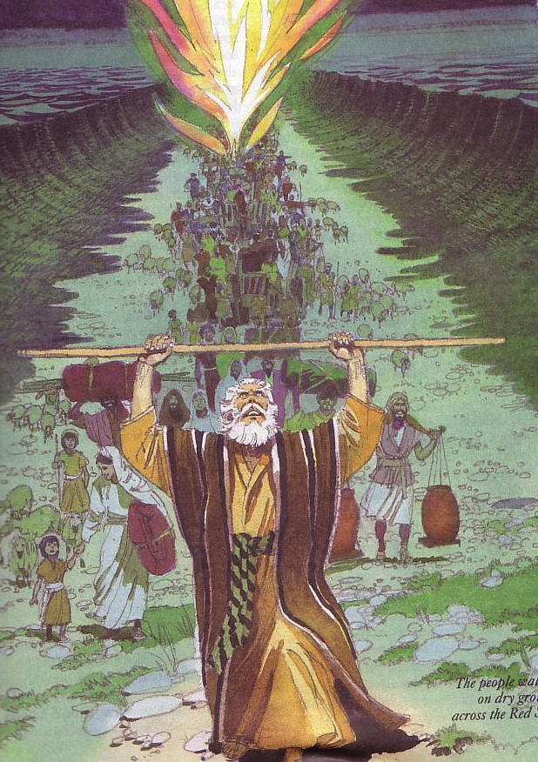
为什么出埃及记如此重要？
上帝比埃及的众神厉害(出12:29, 37)!
上帝履行自己的诺言 (出12:40-41; cf. 创 15:15)
逾越节羔羊的主题(12:3-5, 27, 43, 46; 参 约 1:29; 19:36; 林前 5:7-8)

Slide 62

以色列
的日历
出埃及夜:
耶和华在埃及地告诉摩西和亚伦说：
² “你们要以本月为正月，为一年的第一个月。 (出. 12:1-2)
180,
290
3-4月
1 尼散月
2 以珥月
3 西湾月
4 搭模斯月
5 埃波月
6 以禄月
7 提斯利月
8 马西班月
9 基斯流月
10 提别月
11 细罢特月
12 亚达月
宗教日历由
尼散月开始
社会日历由
提市黎月开始
9-10月

Slide 63
Slides on
出埃及记 13

Slide 64
为什么出埃及记如此重要？
崭新国家的开始 (6:6-8)
新历法开始应用(12:2)
用信心来回应神赐给的新生命

Slide 65
Slides on
出埃及记 14

Slide 66
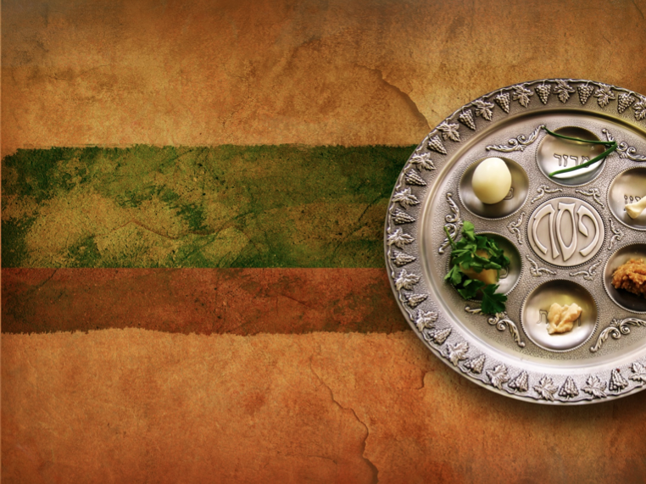
传福音
逾越节晚餐
Notes:
OS-02-Exodus-166
NB-14-Passover-38
NS-03-Luke 13-24-slide 157

Slide 67
Slides on
出埃及记 16

Slide 68
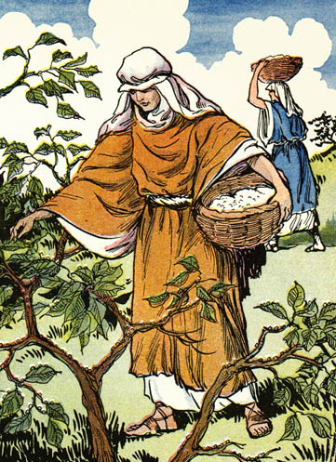
吗哪
（出埃及记16）
Notes:
68

Slide 69
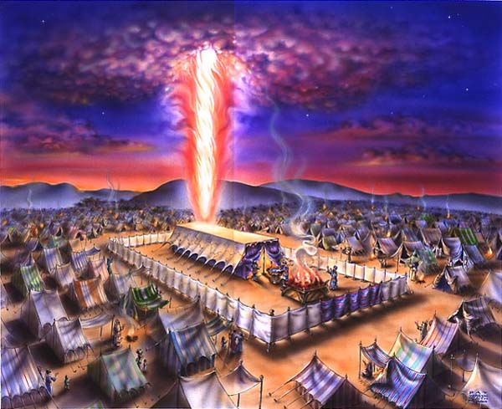
云彩遮盖会幕
出埃及记 40
哥林多前书10:1-4
Notes:
69

Slide 70


大海
出埃及记40
哥林多前书10:1-4
Notes:
70

Slide 71

领袖
出埃及记
出埃及记40
哥林多前书10:1-4
Notes:
71

Slide 72
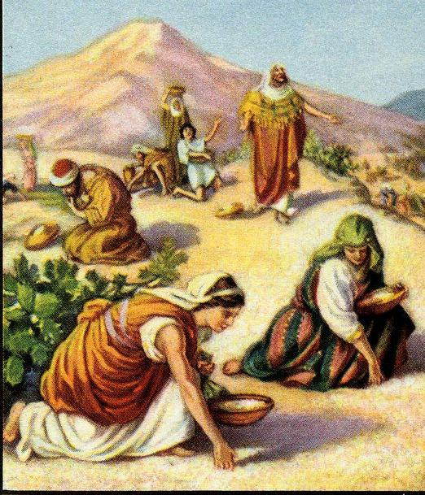
食物
出埃及记40
哥林多前书10:1-4
Notes:
72

Slide 73
Slides on
出埃及记 17

Slide 74
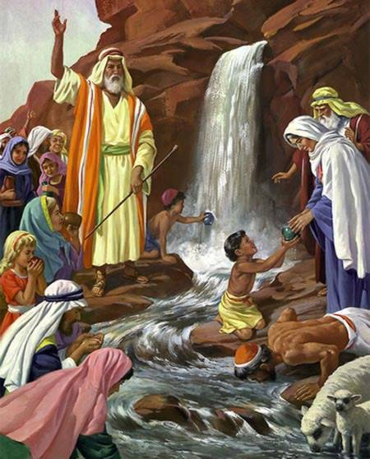
磐石出水
出埃及记40
哥林多前书10:1-4
Notes:
74

Slide 75
Slides on
出埃及记 18

Slide 76
出埃及
的
路线：
传统的看法
迦南
107
歌珊
尼罗河
西奈山
埃及
米甸

Slide 77

耶稣同样也带领我们出新的埃及 让我们平安度过逾越节—and 这显示了他的大能胡护理.

Slide 78
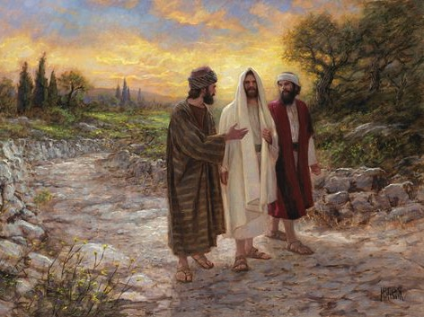
Could mortals and those in glorified bodies really live together?
"於是他从摩西和众先知起，把所有关於自己的经文，都给他们解释明白了。"
(路加福音 24:27 NIV)

Slide 79

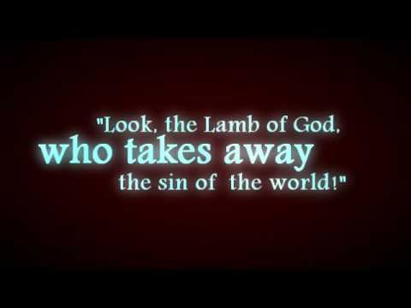

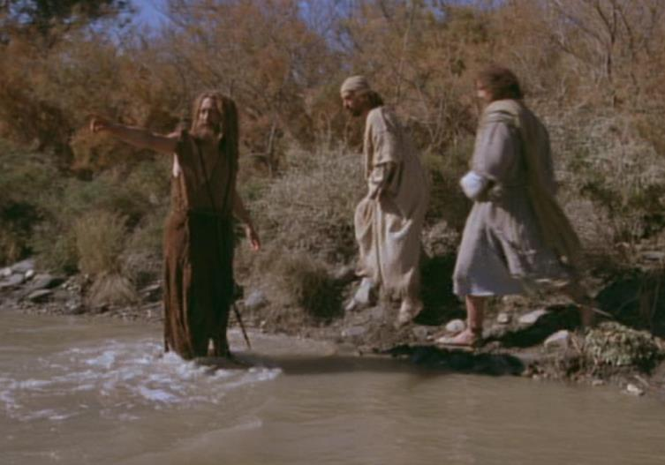
逾越节羔羊
Notes:
79

Slide 80

逾越节的荫蔽
“这血要在你们所住的房子上作记号，我一见这血，就越过你们去，我击杀埃及地头生的时候，灾殃必不临到你们身上灭你们。”
出埃及记 12:13 (和合)

Slide 81
信心的体现
他因着信，就守逾越节，行洒血的礼，免得那灭长子临近以色列的人。
希伯来 11:28 (合和)

Slide 82
神的羔羊
次日，约翰看见耶稣来到他那里，就说：“看哪，神的羔羊，除去世人罪孽的!”
约翰福音 1:29 (合和)

Slide 83
十字架的体现
因为我们逾越节的羔羊基督，已经被杀献祭了。
哥林多前书5:7 (合和)

Slide 84

对羔羊的信心
Notes:
84

Slide 85

“这是我的身体…”
Notes:
85

Slide 86

死亡的天使越过门上涂抹有血的家庭

Slide 87
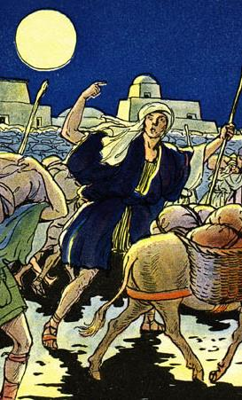
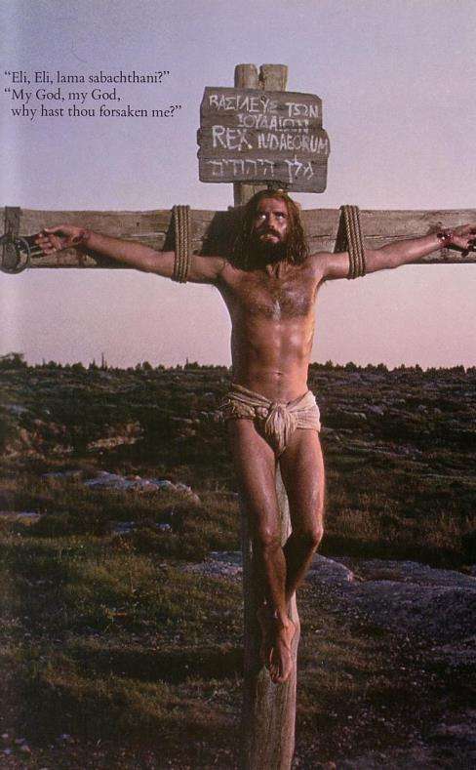
两者的联系
出埃及之于旧约正如……
季度的十字架之于新约
释放
Notes:
87

Slide 88
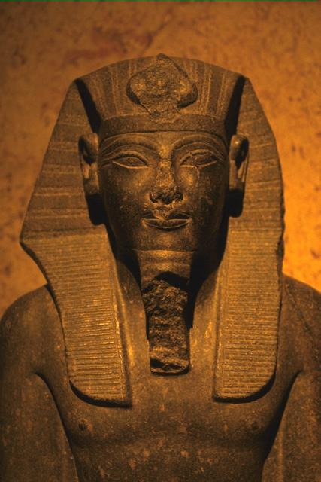



出埃及记 救赎
¹³ 他救了我們脱离黑暗的权势，把我們迁到他愛子的國裡； ¹⁴ 我们在爱子里得蒙救赎，罪过得以赦免。
歌罗西书 1:13-14 (NIV)

Slide 89

林前 10:1-4 (和合本)
1 弟兄们, 我不愿意你们不晓得, 我们的祖宗从前都在云下, 都从海中经过, 2 都在云里, 海里受洗归了摩西, 3 并且都吃了一样的灵食 4 也都喝了一样的灵水; 所喝的是出于随着他们的灵磐石, 那磐石就是基督.
Notes:
89

Slide 90
为什么神要塑造我们?
2个原因
出埃及记

Slide 91
I.神拯救我们来彰显他的能力与关爱 (出埃及记 1–18).
Notes:
He forms us by delivering us to display his sovereignty and concern.
神通过拯救来塑造我们，他的拯救显示了他的主权与关爱

Slide 92

II.神教导我们作属他的新人来享受他的同在(出埃及记 19–40).
Notes:
He forms us by instructing us to witness of his dwelling with us!
神通过教导来塑造我们，他教导我们成为他同在的见证！

Slide 93
出埃及记 的关键章节
出埃及记
神从为奴之地埃及拯救我们
并且在旷野中保护我们
1–18
口述史

Slide 94
出埃及记 的关键章节
神教导以色列摩西的律法，所以他们可以和账幕一起生活
律法
账幕
19–31
32–40
教导

Slide 95
1. 神赐下律法给以色列人 来作为神和以色列人的盟约
出埃及记 19–31的关键点

Slide 96

为什么律法这么关键?
律法给以色列人一个统治性的宪章

Slide 97
Slides on
出埃及记 19

Slide 98


摩西成为
约的中保
出埃及记 19–40
Notes:
98

Slide 99
关键经文
98
“如今你们若实在听从我的话, 遵守我的约, 就要在万民中作属我的子民, 因为全地都是我的. 你们要归我作祭司的国度, 为圣洁的国民”
(出埃及记 19:5-6)
Notes:
99

Slide 100

总结
出埃及记
98
以色列建国的标志有二：
一、神的大能将人民从埃及的奴役中解救。
二、摩西律法的启示。
这个属神的国度当为圣洁，并信靠神。将来必有一位出自大卫之家的君王引领他们。
Notes:
100

Slide 101
Slides on
出埃及记 20

Slide 102

十诫

Slide 103
Slides on
出埃及记 21

Slide 104

十诫是摩西之约的核心

Slide 105
Slides on
出埃及记 23

Slide 106


两种约的对照
116
 | 亚伯拉罕 | 摩西
接受者 (日期与 地点) | 公元前2060年迦勒底吾珥，亚伯拉罕为众国的中保 | 公元前1445 年于西乃山 ，摩西为以色列人的中保
经文 | 创 12：1-3 (在创15章正式为约) | 出20-31章是约的核心
神与 | 一个人 (为将来的国)立约 | 一个国立约
范围 | 普世性 (“万族都要因你得福”) | 惟有以色列人领受律法 (申 4:8; 诗147:20)

Slide 107
两种约的对照
116
 | 亚伯拉罕 | 摩西
应许 | 土地, 后裔 和祝福 (没有说明履行时间) | 遵行得福，背道受咒诅 (未 26; 申 28)
条件 | 无条件: “我必…” | 有条件: “你们若…我就…”
参与 | 亚伯拉罕沉睡 (创 15:17) | 以色列同意守约 (出19:8)
比喻 | 父亲对子(神的特许) | 君主 (强国国王) 对附庸 (附庸国)

Slide 108
两种约的对照
116
 | 亚伯拉罕 | 摩西
形式 | 口传 (无文字记录) | 记录在石板和摩西五经上
重心 | 赐福胜于惩戒/审判(在创12：1-3的“五福”) | 惩戒/审判胜于赐福 (对照 申 28:1-14 与 28:15-68)
基督论 | 耶稣是终极的大卫后裔 （创 12:3） | 耶稣为大祭司(来 8–10)
记号 | 行割礼(创 17:11) | 守安息日(出31:13, 17)

Slide 109
Slides on
出埃及记 25

Slide 110

会幕

Slide 111



约柜
约柜
119
Notes:
111

Slide 112





陈设
陈设
119a
铜坛
水盆
香坛
灯台
陈设饼
Notes:
112

Slide 113

Tabernacle prefiguring the Cross
Notes:
"The Table of Showbread.
This reminds us of Christ who is "the Bread of life." We must feed on Him daily.
The Golden Candlestick.
This speaks of Christ as "the Light of the world."
The Golden Altar.
This points to Christ as the One by whom we have access to God in prayer.
The Ark.
This speaks of Christ's Person and His work. The lid of "Mercy Seat" of the ark was where the blood of the sin offering was sprinkled. God said, "There will I meet with you, and I will commune with you from above the mercy seat...." (出埃及记 25:22)."
Copyright © 1998-2015 UB David & I'll B Jonathan, Inc.
Mailbox Club lessons © The Mailbox Club International;
used by permission with adaptation for the Internet.
All rights reserved.
http://ubdavid.org/bibleexploration/light-old-testament/light-old-testament_8-1.html
陈设饼的桌子。
这提醒我们基督是“生命的粮。”我们必须每日以祂为食。
金灯台。
这表明基督是“世界的光。”
金香坛。
这指向基督，通过祂我们才能在祷告中接近上帝。
约柜。
这讲述了基督的本质和祂的工作。约柜的“施恩座”上涂抹了赎罪祭的血。上帝说：“我要在那里与你相会，从施恩座以上与你说话……”（出埃及记 25:22）。
版权所有 © 1998-2015 UB David & I'll B Jonathan, Inc.
Mailbox Club 课程 © The Mailbox Club International；
经允许用于互联网改编。
所有权利保留。
http://ubdavid.org/bibleexploration/light-old-testament/light-old-testament_8-1.html

Slide 114

账幕预表十字架
Ark
Golden
Altar
Candle-stick
Table
of
Showbread
Laver
Brazen
Altar
Notes:
"Now look at the diagram. We see that the position of the furniture in the courtyard and in the Tabernacle formed a cross. Was this just chance? No! God told Moses exactly where every piece of furniture should be."
Copyright © 1998-2015 UB David & I'll B Jonathan, Inc.
Mailbox Club lessons © The Mailbox Club International;
used by permission with adaptation for the Internet.
All rights reserved.
http://ubdavid.org/bibleexploration/light-old-testament/light-old-testament_8-1.html
现在看看这个图示。我们可以看到，院子和会幕中的家具位置形成了一个十字架。这是偶然吗？不是的！上帝明确告诉摩西每件家具应该放在哪里。”
版权所有 © 1998-2015 UB David & I'll B Jonathan, Inc.
Mailbox Club 课程 © The Mailbox Club International；
经允许用于互联网改编。
所有权利保留。
http://ubdavid.org/bibleexploration/light-old-testament/light-old-testament_8-1.html

Slide 115


神所设立的自己的住所
7
会幕
在旷野里的会幕
Handbook pg. 26-29
2
16
Notes:
115
Both Jews and pagans viewed the temple not so much as the place where a deity was worshipped, but rather the place where the deity dwelt. These were in fact palaces of their divine king, although Solomon acknowledged that no "house" (beth) could contain God Himself (1 Kings 8:27). Interestingly, the Hebrew word hêcãl (lk'yhe) means either "temple" or "palace" (BDB 228a).
The same word hêcãl is translated as the palace of God or "house of God," such as Solomon's temple (1 Kings 6:17)–which included the bet or holy place as distinguished from the inner sanctuary (1 Kings 6:1-2). Interestingly, though God's presence resided in the Holy of Holies, it was the holy place that was deemed the palace of the LORD. Jesus called the temple his "Father's house" (Luke 2:49; John 2:16).
Infrequently it referred to the palace of Ahab (1 Kings 21:1) or of the king of Babylon (2 Kings 20:18 = Isa. 39:17; 2 Chron. 36:7; Dan. 1:4) or other pagan palaces such as those at Nineveh (Nahum 2:7).
Likewise, "tabernacle" (mishkan) means "tabernacle, dwelling" also emphasizes that God was living with them.
犹太人和异教徒都认为圣殿不仅是崇拜神祇的地方，更是神祇居住的地方。事实上，这些圣殿是他们神圣君王的宫殿，尽管所罗门承认没有任何“房屋”（beth）能容纳上帝自己（列王纪上 8:27）。有趣的是，希伯来语中的词汇 hêcãl（הֵיכַל）可以表示“圣殿”或“宫殿”（BDB 228a）。
相同的词 hêcãl 被翻译为上帝的宫殿或“上帝的家”，例如所罗门的圣殿（列王纪上 6:17）——其中包括“圣所”（bet），与内殿（列王纪上 6:1-2）有所区分。有趣的是，尽管上帝的存在居住在至圣所，实际上被认为是耶和华的宫殿的是圣所。耶稣称圣殿为“我父的家”（路加福音 2:49；约翰福音 2:16）。
这个词很少用来指代亚哈的宫殿（列王纪上 21:1）、巴比伦王的宫殿（列王纪下 20:18 = 以赛亚书 39:17；历代志下 36:7；但以理书 1:4），或其他异教的宫殿，如尼尼微的宫殿（那鸿书 2:7）。
同样，“帐幕”（mishkan）意味着“帐幕、居所”，也强调了上帝与他们同住。

Slide 116
Slides on
出埃及记 28

Slide 117


祭司的穿着
119c
冠冕 (金盘在额头上)
内袍 (白色的细麻线)
裤子 (细麻布从腰到大腿)
外袍 (蓝色, 有铃铛和石榴)
以弗得 (金色, 蓝色, 紫色和玛瑙)
腰带 (束紧衣服)
胸牌
乌陵和土明
出埃及记 28
Notes:
117

Slide 118

最高祭祀的胸牌
(出埃及记 28:15-21)

Slide 119
2. 以色列人建立神为君王的账幕
出埃及记 32–40的关键点

Slide 120
Slides on
出埃及记 32

Slide 121

金牛犊事件
出埃及记 32
Notes:
121

Slide 122

摔碎
石板
出埃及记 32:19
Notes:
122

Slide 123
Slides on
出埃及记 35

Slide 124

The Tabernacle of Israel
出埃及记 35–38
账幕建成

Slide 125
Slides on
出埃及记 40

Slide 126


神的同在充满圣殿!
会幕
当时，云彩遮盖会幕，耶和华的荣光就充满了帐幕。 出埃及记40:34
参加出埃及的路途和经历在旷野里的帐幕
Notes:
126

Slide 127

耶稣带给我们一个新的盟约，允许圣灵内住赛我们当中

Slide 128

神的灵充满了所罗门所建的庙宇

Slide 129

五旬节发生了什么?

Slide 130


内住的圣灵？
Notes:
OP-02-Lev-130
OS-02-Exodus-466

Slide 131
为什么神要塑造我们?
2个原因
出埃及记

Slide 132
I.神拯救我们来彰显他的能力与关爱 (出埃及记 1–18).
Notes:
He forms us by delivering us to display his sovereignty and concern.
神通过拯救来塑造我们，他的拯救显示了他的主权与关爱

Slide 133
II.神教导我们作属他的新人来享受他的同在(出埃及记 19–40).
Notes:
He forms us by instructing us to witness of his dwelling with us!
神通过教导来塑造我们，他教导我们成为他同在的见证！

Slide 134

中心思想
神拯救你是要你享受祂的同在
出埃及记

Slide 135
我们应该要做什么让神来塑造我们？

Slide 136
您有把耶稣当做您生命中的大祭司吗?
耶稣 > 宗教

Slide 137

关系，
而非仪式

Slide 138
Black

Slide 139


圣经阐释 • BibleStudyDownloads.org
免费获得该讲解!
圣经学习下载
你需要更好地了解圣经吗？谁不需要呢？BibleStudyDownloads （圣经学习下载）为神学生和教师们提供了从 创世纪 到 启示录的 30万份 可编辑的免费PowerPoint和Word文件。
本网站的大部分资料由Dr. Rick Griffith 博士设计，他从1991年到2021年在新加坡神学院教授圣经、神学和讲道学，现在是约旦福音神学院的圣经释经教授。
圣经学习下载
Notes:
BE Bible Exposition—Chinese

